Slide 1

La recherche documentaire
Visioconférence partage de compétences - Ecole des Plantes de Paris
Frédérique Flamerie - 08-01-2026
Ce contenu est mis à disposition selon les termes de la Licence Creative Commons Attribution - Partage dans les mêmes conditions 4.0 International Deed.

Slide 2
Programme
Objectif : Identifier des documents pertinents et se les procurer
Introduction
  Les principaux types de documents
  Évaluation des sources : points de vigilance
Outils de recherche bibliographique
  Un processus en plusieurs étapes : de la référence bibliographique au texte intégral
  Trouver des références d’articles dans les bases de données et les sites d’éditeur
  Tout découvrir avec les moteurs de recherche
  Trouver des livres avec les catalogues de bibliothèque
Se procurer des documents pour les lire
  Extension de navigateur Unpaywall
  Les services des bibliothèques : nationales, universitaires et municipales

Slide 3
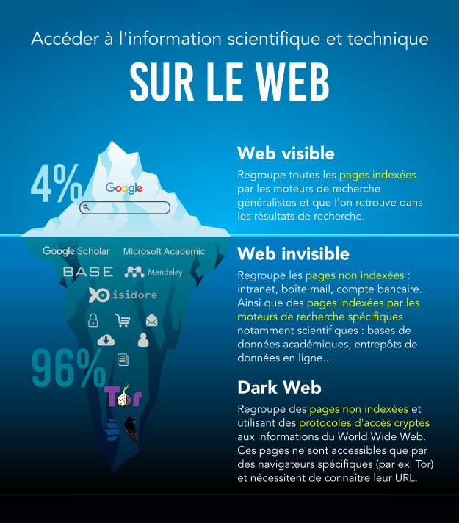
Pourquoi? Google ne suffit pas!
Sa couverture est indéfinie
Les contenus ne sont pas validés
La présentation des résultats est biaisée : en fonction du pays, de l’historique de navigation, etc.
Source de l’image : Plateforme Callisto

Slide 4
Pourquoi? L’IA générative ne suffit pas!
Rappel - mémoire : recours à l’IA interdit pour la rédaction, autorisé si documenté pour la recherche documentaire
Privilégier des IA spécialisées avec RAG : Undermind ou Asta par exemple
… et tout vérifier !
Aspect probabiliste
Des réponses aléatoires
Des données datées
Des hallucinations
Des biais intégrées
Des données grand public
Pour une vue complète : IA et recherche documentaire : ChatGPT et les autres

Slide 5
Introduction
Les types de documents
Evaluation des sources : points de vigilance

Slide 6
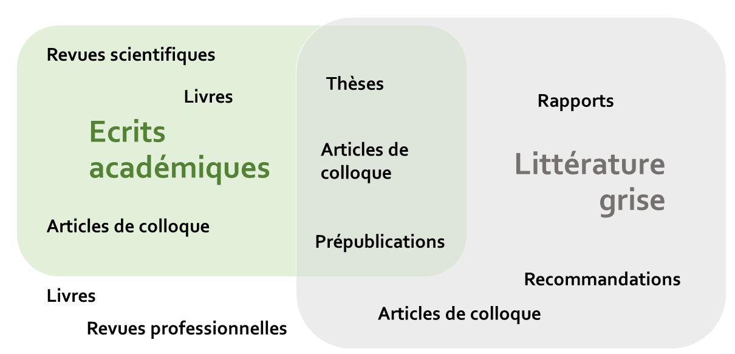
Les principaux types de documents
2 catégories structurantes : écrits académiques et littérature grise

Slide 7
Les principaux types de documents
Littérature grise (vs. blanche)
Produite par toutes les instances du gouvernement, de l’enseignement et la recherche publique, du commerce et de l’industrie
Sous tout format (papier ou numérique)
N’est pas contrôlée par l’édition commerciale
/!\ évaluation de la qualité et de la fiabilité
Écrits académiques (vs. non académiques )
Émanent d’institutions reconnues dans le monde de la recherche
Suivent un processus de publication qui les valide et les rend légitimes
Se conforment à une normalisation scientifique quant à leur contenu, leur registre de langue et leur structuration

Slide 8
Focus sur les revues
 | Revue scientifique - en anglais : journal | Revue professionnelle - en anglais : magazine
Exemple | Journal of Ethnobiology and Ethnomedicine, Phytothérapie | La Phytothérapie Européenne
Public visé | Public spécialisé ou motivé | Public professionnel (membres d’une association)
Auteurs | Experts du domaine (universitaires et chercheurs) | Spécialistes du domaine professionnel
Information diffusée | Résultats de recherches originales Réflexions théoriques sur la discipline En conformité avec des normes éditoriales et scientifiques Peu d'articles d'opinion | Nouveaux développements dans une discipline Dernières nouvelles de l’association Sciences de la santé : résultats de recherches originales, formation continue
Références bibliographiques | Obligatoirement présentes | Pas nécessairement présentes
Contenu révisé par un comité de lecture | Oui, pour la plupart des revues | Sciences de la santé : oui pour la plupart des revues
Niveau de langue | Spécialisé | Correct, sans être spécialisé
Description des types de revue. Adapté de : Bibliothèques - Université de Montréal. Revues scientifiques / Revues populaires. https://bib.umontreal.ca/guides/types-documents/revues-scientifiques-revues-populaires - CC BY 4.0

Slide 9
Évaluation des sources : la méthode CRAAP
Cette méthode s’applique pour toute source d’information.
Currency - Actualité : actualité du contenu et des informations relatives à la mise à jour de ce contenu (date de publication, liens fonctionnels, etc.)
Relevance - Pertinence : en réponse à votre question et relativement aux autres sources consultées
Authority - Autorité : identification des compétences et affiliations de l’émetteur (auteur, commanditaire, émetteur), et de leur adéquation au sujet considéré
Accuracy - Exactitude : applicable tant au fond (recoupement et vérification, soutien par des preuves) qu’à la forme (niveau de langue et ton, grammaire et orthographe)
Purpose - But : identification de l’intention de l’auteur, évaluation de l’objectivité du point de vue, qualification de l’information en fait ou opinion

Slide 10
Évaluation des sources : la méthode CRAAP
Actualité (Currency) : Quand l’information a-t-elle été publiée ou affichée ? Est-ce que l’information a été révisée ou mise à jour ? Relativement à votre sujet, est-elle actuelle ou périmée ? Les liens fonctionnent-ils ?
Pertinence (Relevance) : L’information est-elle liée à votre sujet ou répond-elle à votre question ? Quel est l’auditoire visé ? Avez-vous examiné une variété de sources avant de déterminer lesquelles utiliser ? Seriez-vous à l’aise de vous servir de cette source pour un travail de recherche ?
Autorité (Authority) : Qui est l’auteur/l’éditeur/la source/le commanditaire ? Les titres de compétence et les affiliations organisationnelles de l’auteur sont-ils indiqués ? Quels titres de compétence et affiliations organisationnelles l’auteur fournit-il ? Quelles sont les compétences de l’auteur à ce sujet ? Les coordonnées de l’auteur ou de l’éditeur (comme l’adresse courriel) sont-elles indiquées ? Est-ce que l’URL révèle de l’information sur l’auteur ou la source ? Par exemple : .com (commerce), .edu (éducation), .gov (gouvernement des États-Unis), .org (organisation à but non lucratif), .net (réseau).
Exactitude (Accuracy) : D’où l’information provient-elle ? L’information est-elle soutenue par des preuves ? L’information a-t-elle été révisée ou examinée par des pairs ? Pouvez-vous vérifier l’information dans une autre source ou à partir de vos connaissances personnelles ? La langue ou le ton semblent-ils tendancieux ou plutôt libres d’émotion ? Y a-t-il des erreurs importantes d’orthographe, de grammaire ou de typographie ?
But (Purpose) : Quel est le but de l’information ? De renseigner ? D’enseigner ? De vendre ? De divertir ? De convaincre les autres ? Les auteurs ou les commanditaires font-ils clairement connaître leurs intentions ou leurs objectifs ? L’information présentée est-elle un fait ? Une opinion ? De la propagande ? Le point de vue exprimé paraît-il objectif et impartial ? Y a-t-il des partis pris politiques, idéologiques, culturels, religieux, institutionnels ou personnels ?
Source : St-Aubin, C.-H. Littérature : Évaluer la littérature grise. Guides thématiques (Bibliothèques de l’université de Sherbrooke). https://libguides.biblio.usherbrooke.ca/lit

Slide 11
Évaluation des sources : les revues scientifiques
Processus de publication standardisé et rigoureux, mais les pratiques douteuses se multiplient…
Revues dites « prédatrices » : publication d’articles sans aucun sérieux, avec une seule visée lucrative. Précautions minimales pour s’en prémunir :
  Vérifier si la revue est publiée par un éditeur reconnu et majeur tel que Elsevier, Springer, Wiley, BMC, etc.
  Visiter le site web de la revue et appliquer la méthode CRAAP
  Vérifier si la revue paraît toujours et si elle a fait l’objet de polémiques
  Vérifier si la revue est reconnue et indexée dans les principales bases de données (PubMed pour la santé notamment)
  Exemple de revue devant inspirer la défiance : Evidence-Based Complementary and Alternative Medicine - fiche Wikipedia de la revue

Slide 12
Outils de recherche bibliographique
Un processus en plusieurs étapes : de la référence bibliographique au texte intégral
Trouver des références d’articles avec les bases de données et les sites d’éditeurs
Tout découvrir avec les moteurs de recherche
Trouver des livres avec les catalogues de bibliothèque

Slide 13
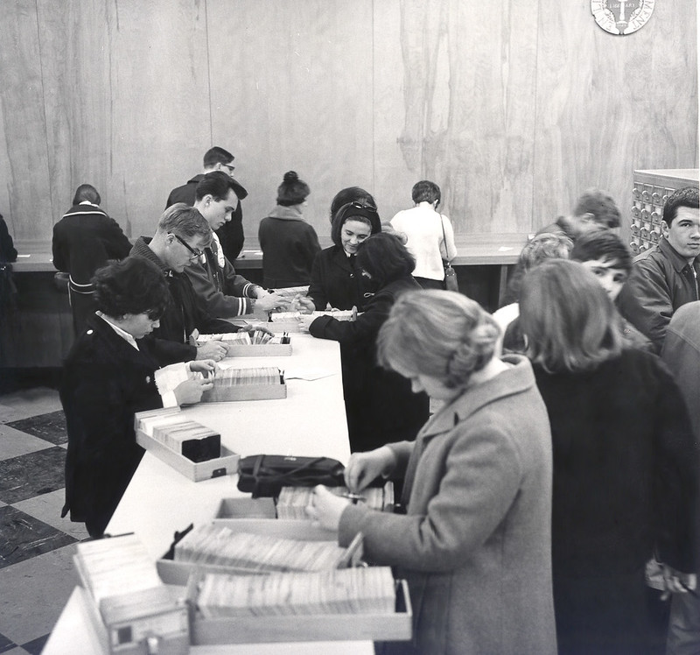
Un processus en plusieurs étapes
De la recherche de la référence bibliographique …
plus forcément dans un fichier papier aujourd’hui ;)
Source image : CENTRAL Library-CARD CATALOG. FlickR - CC BY-NC-ND

Slide 14

Un processus en plusieurs étapes
… à la consultation du texte intégral
Oui, c’est moins risqué quand on doit simplement cliquer pour télécharger un PDF !
Source image : Kiran Ridley/Getty Images, via Thelist.com

Slide 15
Trouver des références d’articles avec les bases de données et les sites d’éditeurs
Dans une base de données vous trouvez et interrogez uniquement les références bibliographiques, tous éditeurs confondus
  Exemple : PubMed
Sur un site d’éditeur vous trouvez et interrogez les références bibliographiques ET le texte intégral, mais généralement pour un seul éditeur
  Exemple : CAIRN

Slide 16
Trouver des références d’articles avec les bases de données
 | PubMed | LiSSa
URL | https://www.ncbi.nlm.nih.gov/pubmed | https://www.lissa.fr
Thèmes / Spécialisation | Sciences de la vie et de la santé | Sciences de la santé
Couverture géographique | Internationale -> interrogation en anglais | Francophonie -> interrogation en français
Types de documents | Articles de revue scientifiques A la marge : livres, rapports, prépublications | Articles de revues scientifiques
Spécificité | Base de données de référence pour la recherche dans le domaine biomédical | Interrogation en rebond de Doc’CiSMeF pour trouver des rapports, mémoires, etc.

Slide 17
Trouver des références d’articles avec les sites d’éditeurs
Grands éditeurs scientifiques internationaux - non exhaustif
  Elsevier, y compris Elsevier-Masson
    Science-Direct → interrogation en français et en anglais
    EM-Premium (sur abonnement) → en français
  SpringerNature : SpringerNatureLink → uniquement en anglais, beaucoup de revues en libre accès via la branche BMC
  Wiley : Wiley Online Library → uniquement en anglais - /!\ aux revues de la branche Hindawi, certaines ont eu des pratiques sinon prédatrices du moins douteuses
  JSTOR (sur abonnement) : archives de revues dans tous les domaines

Slide 18
Trouver des références d’articles avec les sites d’éditeurs
Focus sur quelques revues de la bibliothèque de l'EDPP
  La Garance voyageuse : recherche dans les articles sur le site de la revue 👍 👍
  Phythothérapie : sur le site de l’éditeur JLE et sur Europresse 👍 👍
  La Phytothérapie Européenne : parcourir les pages de table des matières et rechercher dans ces pages 👍
  Plantes et Santé et Rebelle Santé : recherche dans le site entier 😓

Slide 19
Trouver des articles de revues diverses et de presse : Europresse
Europresse indexe et donne accès aux texte intégral de revues diverses (scientifiques, professionnelles, magazines, etc.), de la presse et de médias en ligne.
/!\ C’est une ressource soumise à abonnement. On y trouve notamment :
  Phytothérapie
  Le Quotidien du Médecin,
  diverses revues en santé,
  des revues en botanique : Botany, The Botanical Review, etc.

Slide 20
Tout découvrir avec les moteurs de recherche
Ces 2 moteurs de recherche académiques sont produits par des organismes de recherche français et permettent une recherche dans le texte intégral pour certaines sources.
 | Isidore | Matilda
URL | https://isidore.science | https://matilda.science
Thèmes / Spécialisation | Sciences humaines et sociales au sens large | Tous domaines
Couverture géographique | Principalement francophonie → interrogation en français ; données en anglais et en espagnol également | Internationale → interrogation en anglais, mais interface en français
Types de documents | Tous : articles, thèses, images, chapitres, etc. - aperçu | Tous, principalement des articles de revue - aperçu
Spécificité | Interroge à la fois des documents anciens numérisées (Persée, Gallica) et les dernières parutions de la recherche - liste des sources | Interroge PubMed Permet la navigation dans les liens de citation

Slide 21
Tout découvrir avec les moteurs de recherche
La recherche dans Google peut être précisée au moyen notamment des codes suivants :
  site: pour préciser un nom de domaine ou de site
  filetype: pour préciser un type de fichier
  intitle: vérifie la présence de l’un des mots dans le titre de la page web
  allintitle: vérifie la présence de TOUS les mots dans le titre de la page web
  - exclut de la recherche le mot qui suit
Exemple : pour trouver des documents gouvernementaux français sur le tilleul à petites feuilles, saisir directement dans la boîte de recherche :
  site:.gouv.fr filetype:pdf tilleul
  essayer aussi
  site:.gouv.fr filetype:pdf "tilia cordata"

Slide 22
Livres : les catalogues de bibliothèques
Les livres, qu’ils soient numériques ou imprimés, anciens ou récents, sont signalés dans les catalogues de bibliothèques.
Le Sudoc : les livres conservés dans toutes les bibliothèques universitaires de France
Les catalogues spécialisés par bibliothèque : Gallica pour les documents anciens numérisés par la Bibliothèque nationale de France et ses partenaires, catalogues du MNHN
Les catalogues de catalogues
  Europeana pour les documents anciens numérisés → Europe
  Internet Archive → monde
Autres à identifier en fonction de vos besoins spécifiques : par zone géographique, etc. - y compris le catalogue de votre bibliothèque municipale ;)
Les catalogues de bibliothèque permettent aussi de repérer où sont conservées les revues imprimées

Slide 23
Se procurer des documents pour les lire
Extension de navigateur Unpaywall pour les articles de revue en ligne
Les services des bibliothèques : nationales, universitaires et municipales

Slide 24
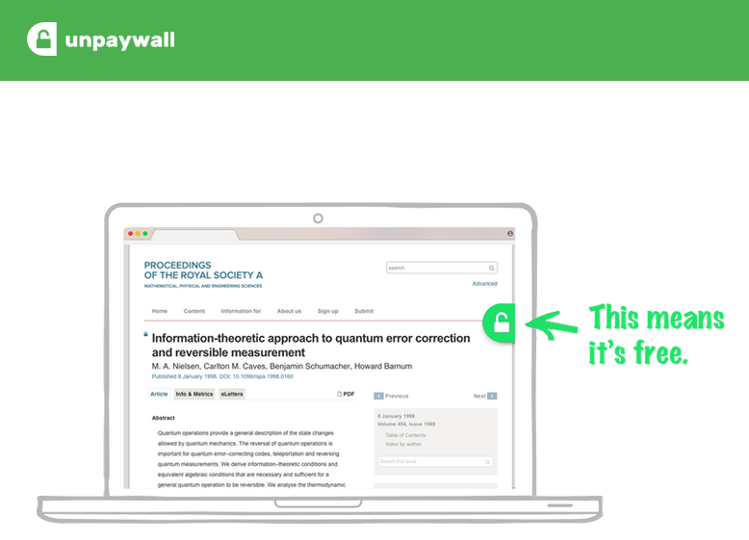
Extension de navigateur Unpaywall
La plupart des revues scientifiques sont payantes → accès via des abonnements institutionnels.
Mais la communauté scientifique tente de diffuser le plus largement possible ses publications et les distribue aussi en libre accès.
L’extension de navigateur Unpaywall permet de repérer facilement les versions en libre accès légal de ces articles.

Slide 25
Les services des bibliothèques : universitaires et municipales
La plupart des bibliothèques universitaires, surtout en province, sont ouvertes à tous pour la consultation sur place des documents imprimés. L’inscription est parfois ouverte aux particuliers (voire gratuitement!) pour :
  l’emprunt à domicile,
  et/ou la consultation sur place des documents électroniques,
  et/ou d’autres services comme le prêt entre bibliothèques (PEB)
Certaines bibliothèques municipales font aussi partie du réseau PEB
Des conditions variables peuvent s’appliquer pour le PEB : paiement des frais de port, consultation sur place dans la bibliothèque, etc.

Slide 26
Les services des bibliothèques : nationales
A Paris : Médiathèque du MNHN : inscription gratuite ouvrant droit à l’emprunt à domicile
A Paris et à distance : Pass BnF lecture/culture annuel : entre 15 et 24€
Offre l’accès à distance depuis chez soi à de nombreuses ressources électroniques dont :
  Europresse
  EM-Premium
  JSTOR
  SpringerLink
A noter :
  Nombreux cas de réductions et d’exonérations tarifaires
  L’accès en ligne est ouvert dès validation de l’inscription, sans attendre l’émission de la carte de lecteur

Slide 27
Merci pour votre attention
Des questions?
Contact : frederique.flamerie@pm.me

